Slide 1
Применение APACHE Camel на практике
Докладчик:
Виталий Квятковский
EPAM Systems

Slide 2
Agenda
Что такое Apache Camel
Асинхронная обработка
Обеспечение надежности в Apache Camel
Обработка ошибок
Использование транзакций
Надежность брокера
Тестирование
Notes:
Я кратко расскажу что такое Apache Camel и для чего он применяется
Поговорим о асинхронной обработке и использовании брокеров при асинхронной обработке
Основная цель этого доклада – это рассказ о применении Apache Camel на практике, с какими проблемами мы при этом столкнулись и как их решили.
Я бы хотел рассказать, как использовать Apache Camel в реальном проекте, который требует высокой надежности и отказоустойчивости.
3. Также хотелось бы рассказать о тестировании при использовании Apache Camel

Slide 3
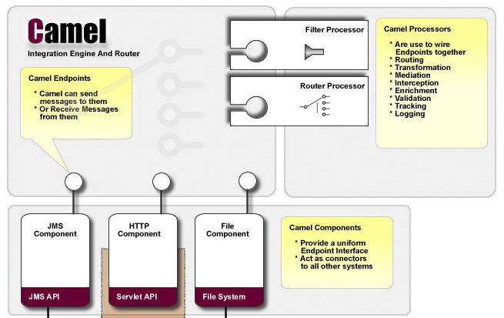
Что такое Apache Camel
Notes:
Apache Camel – фреймворк для интеграции приложений и компонентов разрабатываемой системы.
Он позволяет программисту с помощью маршрутов соединить несколько приложений / компонентов, которые будут взаимодействовать, отправляя друг другу сообщения.

Slide 4
Маршрут / Route
Сообщение / Message
Концевая точка 1 / Endpoint 1
Концевая точка 2 / Endpoint 2
Канал / Channel
Компонент 1
Компонент 2
Notes:
Самый простой маршрут в Apache Camel состоит из следующих частей:
Концевые точки (Endpoints). В начальную концевую точку приложение отправляет сообщение, которое доставляется по каналу конечной концевой точке.
На пути следования по каналу сообщение может быть преобразовано, скопировано в другой маршрут, перехвачено интерцепторами и т.д.
Каждая концевая точка реализуется с помощью поддерживаемого в Camel компонента

Slide 5
Маршрут / Route
Сообщение о заказе
Email: admin@shop.by
Java Producer
Канал / Channel
Java Code
Email
компонент
Notes:
Как пример можно привести интернет магазин, где пользователь оформляет покупку, после чего администратору приходит email с описанием покупки чтобы он мог связаться с покупателем.
В качестве начальной концевой точки тут выступает код, который напрямую отсылает сообщение в camel контекст, далее по каналу сообщение о заказе попадает в концевую точку 2 (которая реализуется с помощью компонента отправки email)

Slide 6
Сообщение / Message
Сообщение
Заголовки
Приложения
Тело
Notes:
Сообщение в Camel очень похоже на таковое в JMS (и потому без труда конвертируется в него и из него)
Сообщение состоит из заголовков, приложений и тела.

Slide 7
Формат концевой точки
file:data/indir?delete=true
схема
контекстный путь
параметры
Схема – компонент
Контекстный путь – адрес источника / приемника (зависит от компонента)
Параметры – дополнительная конфигурация
Notes:
Концевая точка описывается с помощью простой строки формата URI
В формате выделяют три части:
Схема определяет какой компонент использовать. В данном случае это стандартный компонент для доступа к файловой системе
Значение контекстного пути сильно зависит от компонента, но в большинстве случаев это адрес источника / приемника. Например здесь мы указываем относительный адрес в файловой системе data/inbox
Параметры опциональны и позволяют настроить используемый компонент. Поэтому их набор и имена полностью зависят от компонента. Здесь мы с помощью параметров говорим что файлы после обработки нужно удалить

Slide 8
Пример маршрута
public class FileCopierWithCamel {
public static void main(String args[]) throws Exception {
CamelContext context = new DefaultCamelContext();
context.addRoutes(new RouteBuilder() {
@Override public void configure() {
from("file:data/indir?delete=true")
.to("file:data/outdir");
}
});
context.start();
Thread.sleep(10000);
context.stop();
}
}
Notes:
Если мы используем концевую точку из предыдущего слайда, то простой пример маршрута будет выглядеть вот так
При этом сам маршрут выделен жирным шрифтом.
Всего две строки, но при этом при запуске на выполнение:
Все файлы из каталога data/inbox будут перемещены в data/outbox
Если мы скопируем еще файлов в data/inbox пока приложение выполняется, они также будут перемещены (компонент отслеживает появление новых файлов)

Slide 9
Компоненты Camel
Множество (>70)
JMS
Mail
FTP
Twitter
Отдельные jar-файлы
Можно написать свои
Notes:
На данный момент существует большое количество компонентов для Camel для доступа к различным хранилищам данных.
Конечно, в стандартную поставку входит лишь малая их часть, остальные распространяются в виде jar файлов, что позволяет включать в ваш проект лишь то что необходимо
Если не один компонент не подходит, можно написать свой

Slide 10
Асинхронная обработка
Быстрый ответ пользователю
Работа в фоне
Извещение пользователя
Producer
Consumer
async
Notes:
Асинхронная обработка
Обычно используется, если обработка запроса пользователя требует времени или высокой нагрузки.
Пользователю возвращается немедленный ответ вида «Ваша заявка принята», вся «тяжелая» работа выполняется в фоне, а по завершению пользователь уведомляется, например, по емейл.
В данной схеме обычно выделяют два компонента:
Отсылающий компонент (producer) работающий в синхронном режиме
Принимающий компонент (consumer) работающий в асинхронном режиме и выполняющем всю тяжелую/длительную работу
Что будет если при синхронной обработке произойдет ошибка? Пользователь увидит сообщение от нашего приложения (стектрейс, http код ответа 500), и попытается повторить операцию.
Проблема асинхронной обработки состоит в том, что если на этапе обработки в консьюмере произойдет ошибка, пользователь об этом не узнает и его запрос так и останется в подвешенном состоянии. Что гораздо хуже, потеряется отправленное сообщение (контекст) выполнения и консьюмер не сможет попытаться снова обработать запрос путем повторной доставки сообщения

Slide 11
Асинхронная обработка с брокером
Надежность, failover
Низкие требования к продюсерам
Масштабирование консьюмеров
Брокеры: ActiveMQ, HornetQ
Producer
Брокер
Consumer
async
async
Notes:
.
Это одна из причин, по которой стоит вводить промежуточный компонент (брокер) между продюсером и консьюмером. Брокер принимает сообщения от продюсера и хранит их, пока консьюмер не затребует их
Другими причинами являются:
Продюсер может не предъявлять больших требований к аппаратной части (и поэтому ставится на отдельный от консьюмера сервер)
Как правило, продюсер генерирует сообщения быстрее чем консьюмер их обрабатывает. В таких случаях просто добавляют еще один сервер с консьюмером и 2 консьюмера вычитывают сообщения по очереди
На текущий момент есть много брокеров сообщений, одними из самых популярных в мире Java являются ActiveMQ и HornetQ

Slide 12
Обеспечение надежности с Apache Camel
Использование брокера для сообщений
Обработка исключений
Использование транзакций
Остановка приложения с завершением активностей
Notes:
Apache Camel дает нам возможность использовать для обеспечения надежности брокер для сообщений. Camel имеет механизм обработки исключений.

Slide 13

Использование брокера для сообщений
ActiveMQ
ActiveMQ
JMS
Apache Camel поддерживает Apache ActiveMQ
ActiveMQ реализован с использованием Camel
JMS
Apache Camel поддерживает Apache ActiveMQ
ActiveMQ реализован с использованием Camel
Notes:
Для нашего проекта мы вабрали Apache ActiveMQ.
Он является самым популярным брокером сообщений, реализует спецификацию JMS, поддерживается Camel.
Да и сам activemq внутри реализован с помощью Camel

Slide 14
Обработка ошибок
Типы ошибок
Поправимые
HTTP 5XX
Можно использовать повторную доставку
Непоправимые
HTTP 4XX
Сохранение неудачно доставленных сообщений
Обратная связь со службой поддержки
Notes:
При асинхронном программировании к обработке ошибок необходимо относиться особенно серьезно.
Если при обработке запроса возникла ошибка, нужно определить, является она поправимой или непоправимой:
Поправимые ошибки с течением времени могут исчезнуть, поэтому можно попытаться через некоторое время сделать повторную отправку сообщения. Например, при интеграции с внешними сервисами можно получить ошибку с кодом 5XX, просто потому что временно не было связи с БД например. Через минуту-две связь восстановится и повторный запрос будет успешен
Непоправимые ошибки с течением времени не исчезают. Запрашивая несуществующий файл очень мала вероятность что он когда-либо появится. Повторная доставка бессмысленна.
При возникновении ошибки сообщение не должно исчезнуть в никуда
При возникновении ошибки служба поддержки должна быть извещена, чтобы немедленно решить проблему с запросом пользователя.

Slide 15
Обработка ошибок в Camel
Повторная доставка / Redelivery
Имеет смысл только для поправимых ошибок
Повторная отсылка сообщения по маршруту
Активируется исключениями java
Гибкая настройка графика доставки
Сохранение неудачно доставленных сообщений
Для поправимых и непоправимых ошибок
Все неудачно доставленные сообщения направляются в Dead Letter Channel
Notes:
Camel позволяет нам использовать для обработки ошибок такие подходы как:
Повторная доставка (для поправимых ошибок), когда сообщение еще раз доставляется по маршруту. Политика повторной доставки (сколько раз, через какое время и т.д.) конфигурируется очень гибко
Неудачно доставленные сообщения можно перенаправлять в так называемый Dead Letter Channel – специальный маршрут. Мы сами конфигурируем этот маршрут и сами решаем, что делать дальше. Один из наиболее популярных вариантов – пересылка всех упавших сообщений в отдельную очередь сообщений на брокере для последующей обработки.

Slide 16
Обработка ошибок в Camel
Redelivery + Dead Letter Channel
<errorHandler id=“error“ deadLetterUri="direct:dlc" type="DeadLetterChannel">
<redeliveryPolicy maximumRedeliveries=“2" redeliveryDelay=“10000"/>
</errorHandler>
<route id="dlc.route">
<from uri="direct:dlc"/>
<setHeader headerName="exceptionStacktrace">
<simple>${exception.stacktrace}</simple>
</setHeader>
<to uri=“smtp://application@copyright.com?to=support@copyright.com”/>
<to uri="activemq:queue:dead.letter.queue"/>
</route>
Notes:
На данном слайде пример конфигурации обработки ошибок:
Сначала мы определяем что при возникновении ошибки:
Camel попытается повторно доставить сообщение еще 2 раза (делая паузу в 10 секунд)
Если попытки не увенчались успехом, отправит сообщение по маршруту direct:dlc
Маршрут этот мы написали таким образом, что:
В сообщение добавится новый заголовок со стектрейсом (чтобы было легче определить проблему)
Потом сообщение будет отослано службе поддержки
После чего помещено в очередь dead.letter.queue на брокере ActiveMQ

Slide 17
Использование транзакций
Транзакции для СУБД
Транзакции для сообщений?
Варианты подтверждения доставки
AUTO_ACKNOWLEDGE
CLIENT_ACKNOWLEDGE
DUPS_OK_ACKNOWLEDGE
SESSION_TRANSACTED
Notes:
Транзакции являются еще одним важным средством при построении приложения.
Если с транзакциями для СУБД все понятно (если они есть, как в реляционных СУБД, то в большинстве случаев их стоит использовать), то стоит ли использовать транзакции для JMS?
В спецификации JMS существует 4 варианта подтверждения доставки. Мы рассмотрим каждый из них, за исключением DUPS_OK_ACKNOWLEDGE (этот вариант предполагает наличие дубликатов одного и того же сообщения, что не всегда нам подходит)

Slide 18
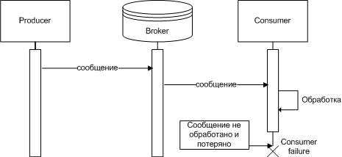
Использование транзакций
AUTO_ACKNOWLEDGE
Если сообщение считано из брокера, значит – доставлено
CLIENT_ACKNOWLEDGE помогает
Notes:
Режим AUTO_ACKNOWLEDGE.
Если сообщение считано из брокера, значит – доставлено. Т.е. как только сообщение вычитано, оно удаляется из брокера. Если же при его обработке произошла ошибка, то все, сообщение исчезло.
Справиться с простым случаем (простое исключения вроде NullPointerException) поможет обработка ошибок и повторная доставка, но что если в процессе обработки отрубилось электричество или консьюмер просто внезапно умер?

Slide 19
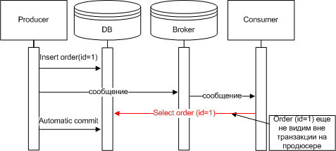
Использование транзакций
CLIENT_ACKNOWLEDGE
Spring JMS подтверждает сам (только после полной обработки)
Notes:
С этой проблемой борется режим CLIENT_ACKNOWLEDGE – сообщение считается вычитанным только после полной обработки. Этот режим решает все проблемы на консьюмере, но не решает следующую проблему на продюсере:
Предположим, продюсер сохраняет в БД запись о заказе и отправляет сообщение о заказе на консьюмер, после чего (с помощью АОПа) производит коммит в БД. Консьюмер читает запись из БД и что-то с ней делает. Теоритически (да и практически) может произойти так, что консьюмер прочитает запись быстрее чем продюсер произведет коммитт. Результат плачевен – этот заказ в БД отсутствует

Slide 20
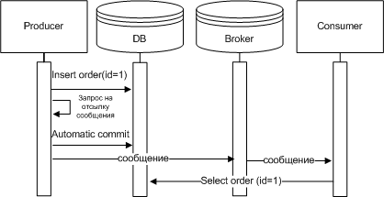
Использование транзакций
SESSION_TRANSACTED
Сообщение будет отправлено только при коммите транзакции
Notes:
С этой проблемой борется режим SESSION_TRANSACTED. Все принимаемые сообщения не подтверждаются, пока не будут полностью обработаны. Все отсылаемые сообщения не появятся в брокере пока не завершится транзакция.
Бонусы транзакций:
- При откате транзакций сообщения отосланы не будут

Slide 21
Остановка приложения с завершением активностей
Ctrl+C, завершение работы сервера приложений
Все сообщения уже начавшие обрабатываться, будут завершены
Новые сообщения не будут вычитываться
Попытка послать сообщение после начала остановки приведет к исключению
Кроме отложенных (deferred) маршрутов
Notes:
Немаловажную роль играет то как приложение поведет себя при остановке (например, при деплое новой версии)
Camel позволяет отложить остановку пока все начавшие обрабатываться сообщения не будут завершены.
При этом новые сообщения не будут вычитываться (например, из очередей брокера), а посланные после сигнала остановки сообщения приведут к исключению.
Впрочем, для последнего случая есть другой вариант – отложенные (deferred) маршруты. Что это и когда может понадобиться?

Slide 22
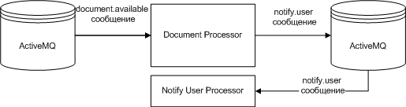
Остановка приложения с завершением активностей
Пример потока обработки документа
Notes:
Рассмотрим типичный цикл. Пользователь запрашивает некий документ. Сообщение помещается на брокер, после чего обрабатывается Document Processor’ом, который отсылает сообщение notify.user, которое обрабатывается Notify User processor’ом, который отсылает емейл

Slide 23
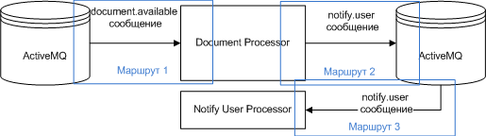
Остановка приложения с завершением активностей
Пример потока обработки документа
Notes:
Здесь действуют три маршрута. Первый ведет от очереди на брокере и заканчивается на Document Processor. Второй- отправка сообщения процессором заканчитвается в очереди брокера, и третий берет сообщение из брокера и отдет на обработку в Notify user Processor

Slide 24
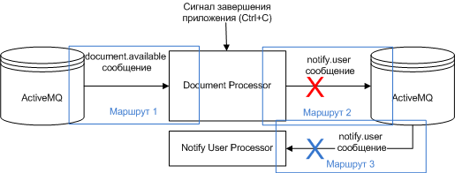
Остановка приложения с завершением активностей
Пример потока обработки документа
Notes:
Если при обработке сообщения Document Processor приложение получит сигнал завершения работы (кто-то нажал Ctrl+C), то с получением notify user сообщения все просто – оно не будет получено, потому что... При попытке отправить это сообщение Camel контекст будет в стадии завершении работы и не перешлет сообщение в брокер, бросив исключение

Slide 25
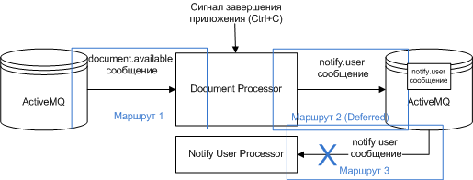
Остановка приложения с завершением активностей
Пример потока обработки документа
<route id="request.available.producer" shutdownRoute="Defer">
<from uri="direct:request.available.producer" />
Notes:
Если же мы пометим второй маршрут как отложенный (с помощью атрибута shutdownRoute), то сообщение будет доставлено на брокер, но не будет вычитано, так как мы завершаем работу. Обработано же оно будет либо на другом консьюмере либо на этом же когда мы его снова запустим

Slide 26
Тестирование
Бины-обработчики сообщений (процессоры) – это POJO
достаточно unit-тестов
Сама конфигурация маршрутов нуждается в тестировании
Желательно интеграционном
Со встроенным брокером
Notes:
Теперь немного поговорим о тестировании. Camel стремится быть очень легковесным фреймворком и все компоненты, которые пишет разработчик использующий его – по большей части простые POJO, которые легко тестируются unit-тестами.
Однако разработчик также пишет и маршруты и было бы неплохо тестировать и их тоже. При этом если используется брокер, было бы неплохо использовать его для проверки интеграции (желательно во встраиваемом режиме)

Slide 27
Тестирование: Встроенный ActiveMQ
<bean id="activemq" class="ActiveMQComponent">
<property name="connectionFactory">
<bean class="ActiveMQConnectionFactory">
<property name="brokerURL" value="vm://myBroker?broker.persistent=false" />
</bean>
</property>
</bean>
При старте тестов автоматически запускается брокер
Не нужно дополнительной конфигурации
Очереди создаются на лету
БД для хранения сообщений создается на лету и хранится в RAM
Notes:
К счастью, ActiveMQ поддерживает такой режим работы. На этом слайде пример конфигурации, который при старте Spring контекста запустит брокер в процессе этой ява-машины, при этом внутренняя БД для хранения сообщений располагается в памяти (не нужно чистить файловую систему после тестов). Никакой дополнительной конфигурации не нужно

Slide 28
Тестирование: Моки Apache Camel
Моки позволяют замещать концевые точки мок-объектом
<from uri=“direct:start”>
<to uri=“mock:result”>
И проверять предположения (assertions)
@EndpointInject(uri="mock:result") MockEndpoint endpoint;
@Produce(uri="direct:start") ProducerTemplate tpl;
@Test public void testSendMessage() {
String body = "<matched/>";
endpoint.expectedBodiesReceived(body);
tpl.sendBody(expectedBody);
endpoint.assertIsSatisfied();
}
Notes:
Также в Camel есть собственные моки, которые позволяют указать в качестве концевой точки мок а после проверить предположения.
Camel поддерживает Spring и позволяет использовать аннотации для внедрения зависимостей в тестовых классах

Slide 29
Tips & Tricks
Для консольных приложений нужен способ проверки работоспособности
Компонент jetty позволит встроить jetty в приложение
<route id="pingRoute">
<from uri="jetty:http://<localhost>:80/ping"/>
<transform>
<constant>ALIVE</constant>
</transform>
</route>
Notes:
А сейчас немного о том как camel упрощает решение некоторых проблем.
Например, для консольных приложений часто нужен способ проверки работоспособности. Чаще всего это получение статуса либо по JMX либо по HTTP.
Для HTTP мы можем использовать компонент jetty который позволит внедрить в наше приложений небольшой веб-сервер. А маршрут на слайде позволит возвращать статус «жив» без единой строчки кода. Естественно, если приложение не запущено или в неработоспособном состоянии, то никакой статус возвращаться не будет

Slide 30

Вопросы и Ответы

Slide 31
Спасибо за внимание!

